Slide 1
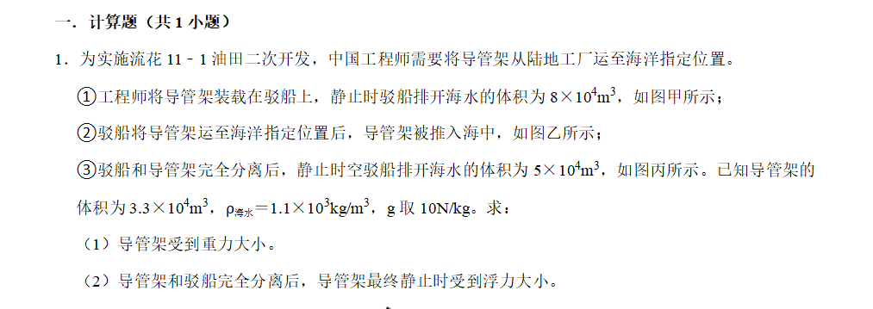
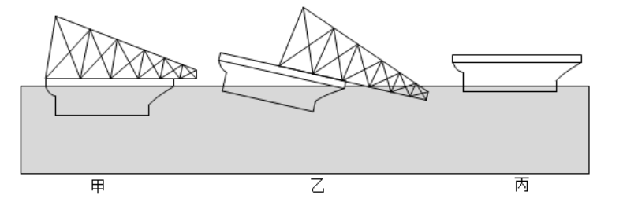

Slide 2
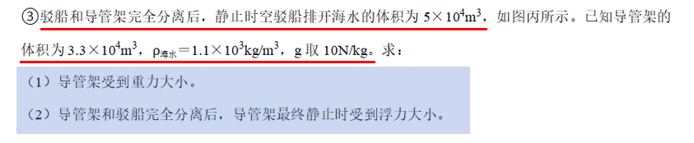
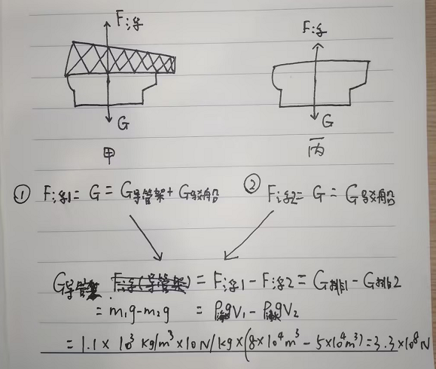
（1）：
阿基米德定律:浸入液体中的物体所受到的浮力，等于该物体所排开的液体所受的重力。
1.G=mg
2.受力平衡，导管架重力=受到的浮力？
两个问题

Slide 3
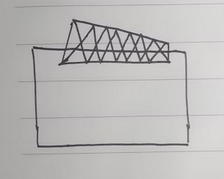
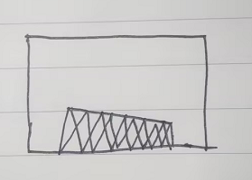
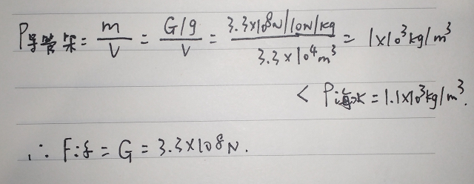


（2）：
静止
$$ρ_{导管架}≤ρ_{海水}$$
$$ρ_{导管架}>ρ_{海水}$$
浮力=导管架的重力
浮力=排开水的重力

Slide 4
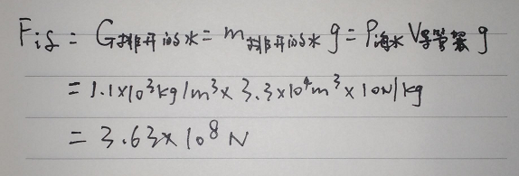
（2）：
延申
静止
$$ρ_{导管架}≤ρ_{海水}$$
$$ρ_{导管架}>ρ_{海水}$$
?
浮力=导管架的重力
浮力=排开水的重力

Slide 5
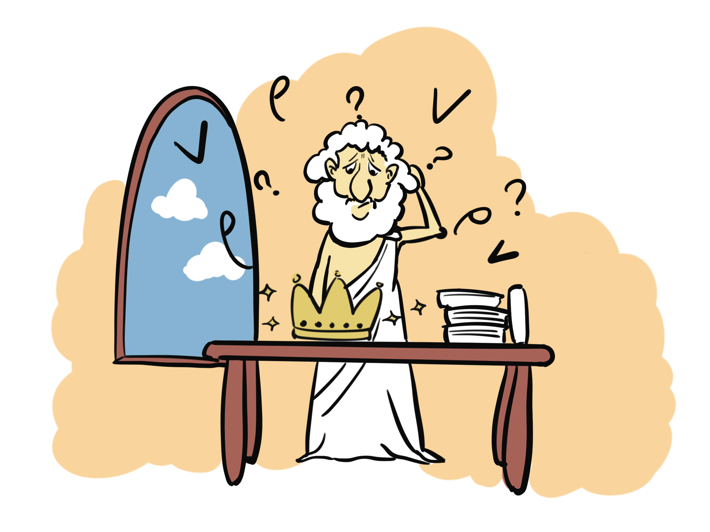
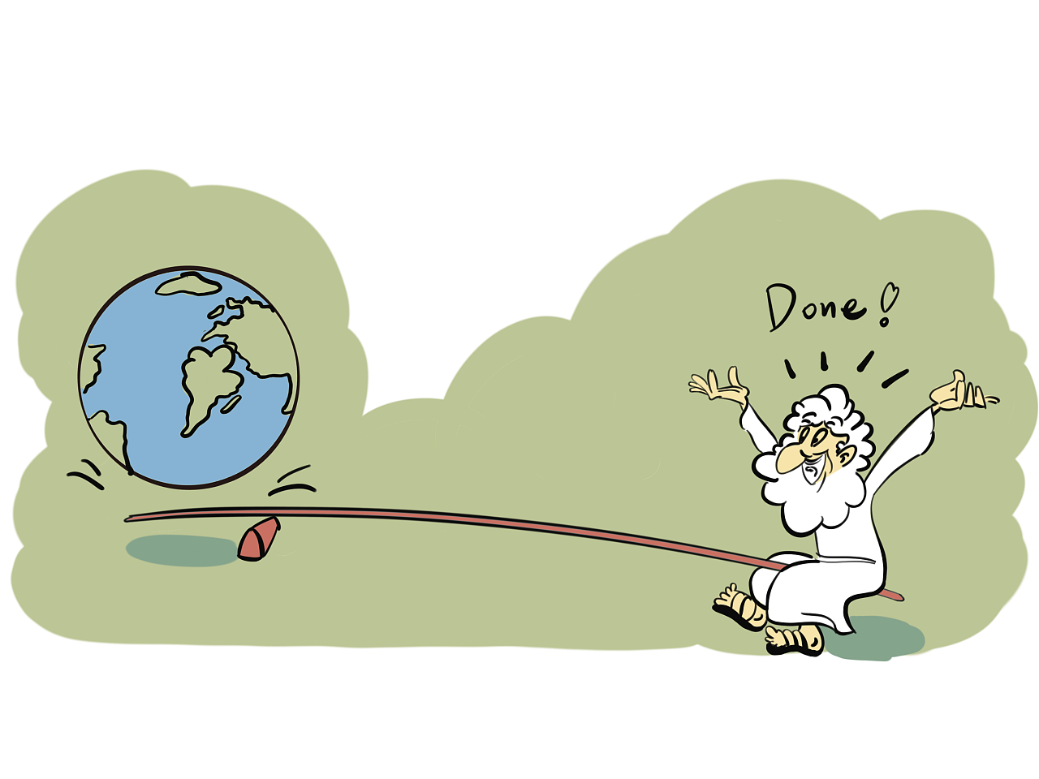
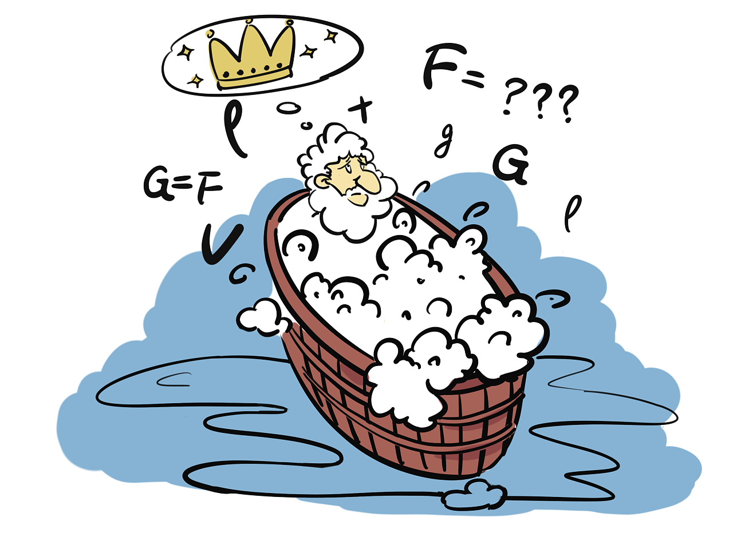
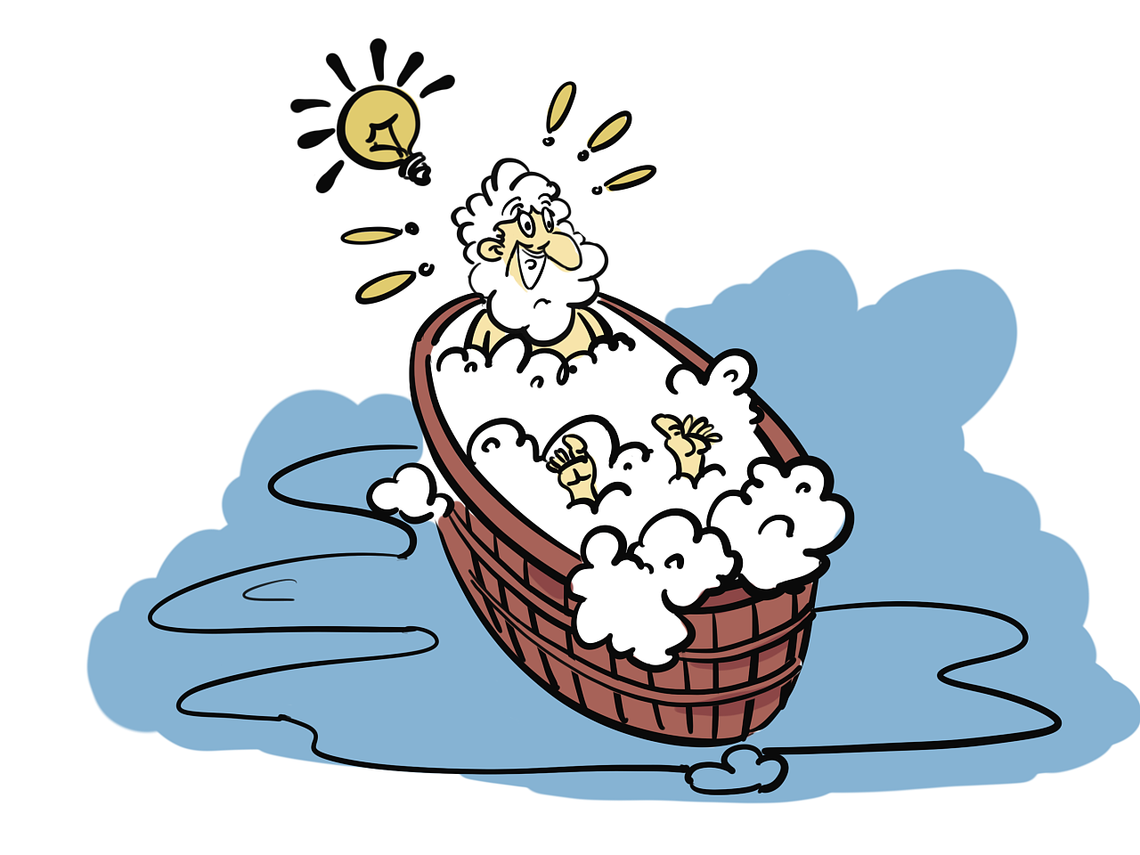
很久很久以前
国王：你帮我鉴定纯金王冠是否掺假？
阿基米德：？？？？？？？？？
阿基米德
“假如给我一个支点，我能撬动整个地球”
阿基米德定律

